Slide 1


Slide 2
一 20以内数与加法
第4课时 开心农场

Slide 3

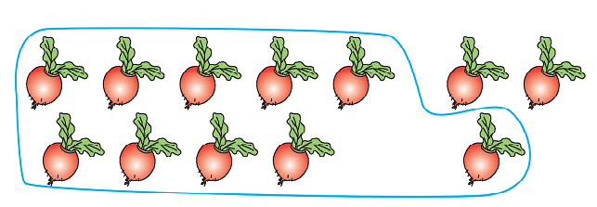




Slide 4
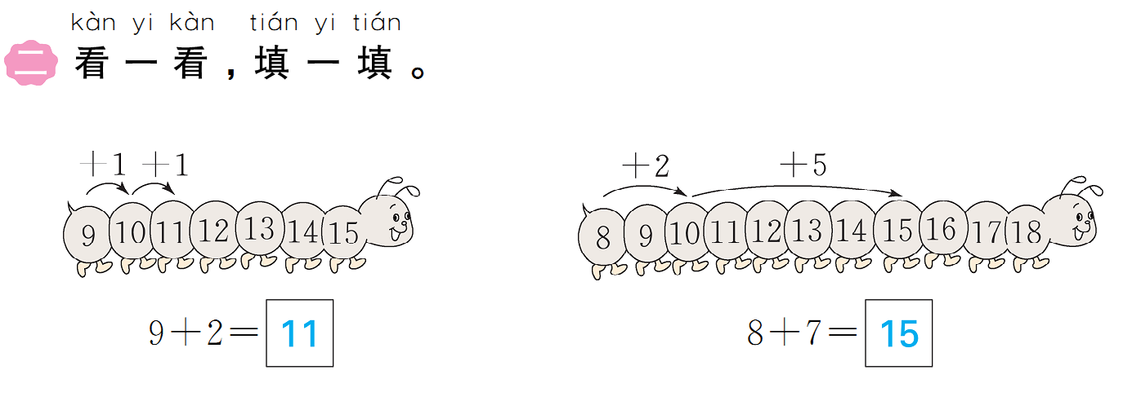

Slide 5


Slide 6
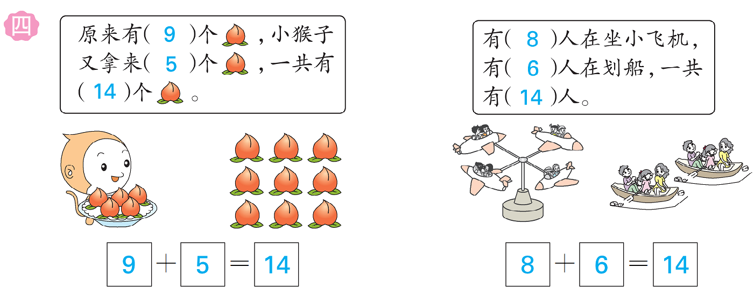

Slide 7


